Slide 1
캐릭터 모션 기획

Slide 2
목차
애니메이션 목록
애니메이션 플로우
이동 애니메이션
공격 애니메이션
기타

Slide 3
애니메이션 목록

Slide 4
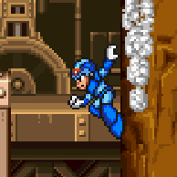
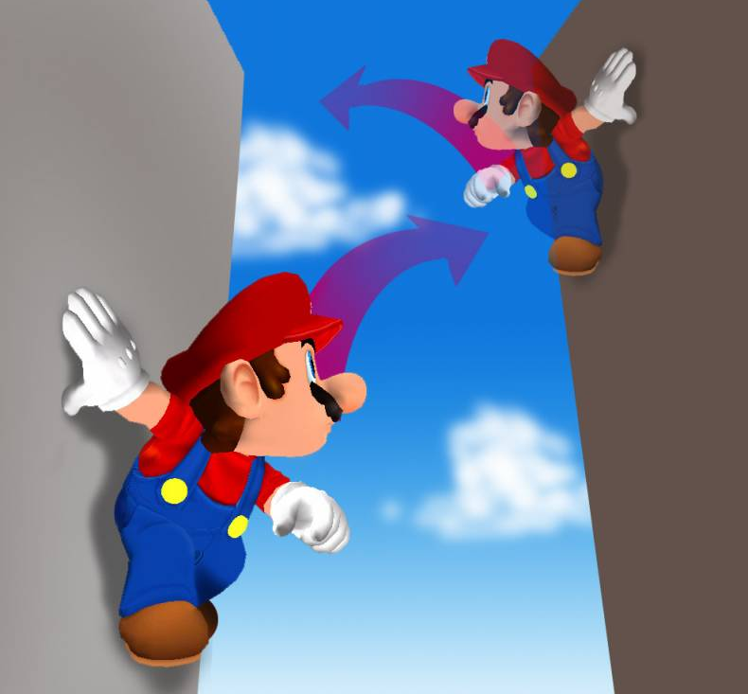
Wall slide
Wall jump

Slide 5
애니메이션 플로우

Slide 6
애니메이션 플로우
이동
애니메이션
조건
(Input event check) :
선이 많이 겹쳐 보기 힘들어
event로 묶음
공격
애니메이션
ATTACK
_SPECIAL
_FRONT
_[TYPE]
Special
Attack Done
ATTACK
_DEFAULT
_UP
_GROUND
_[TYPE]
ATTACK
_DEFAULT
_FRONT
_AIR
_[TYPE]
IDLE
_LOOKDOWN
_GROUND
Special
Attack pressed
JUMP
_RISE
Attack pressed
Attack done
Up pressed
&Attack pressed
Special
Attack pressed
Down
released
Down
Pressed
Over 1s
Special
Attack Done
Animation
Done
(Jump
Released)
or
( jump hight >= max jump hight )
Attack Done
ATTACK1
_DEFAULT
_FRONT
_GROUND
_[TYPE]
IDLE_GROUND
JUMP
_START
Jump
Pressed
Attack pressed
JUMP2STEP
_RISE
_[TYPE]
If (Input
event)
If (Input
event)
Up pressed
&Attack pressed
Attack pressed Interrupt
& Attack
Done
Attack Done
Left
or Right Pressed
Left
or Right Released
_{Jump pressed}
& Once after Ground Collision Exit
ATTACK
_DEFAULT
_UP
_AIR
_[TYPE]
(Jump
Released)
or
( jump hight >= max jump hight )
Attack done
Attack
Done
Jump
Pressed
Animation
end
WALK_[TYPE]
JUMP_
LAND
JUMP
_FALL
ATTACK2
_DEFAULT
_FRONT
_GROUND
_[TYPE]
Animation
Done &
(keep Left
or Right)
Ground Collision Enter
Down pressed
&Attack pressed
Wall
Collision
Exit
Attack done
ATTACK
_DEFAULT
_DOWN
_AIR
_[TYPE]
Attack pressed Interrupt
& Attack
Done
Attack
Done
Dash
pressed
Dash done
WALLSLIDE
Wall Collision
Enter
DASH
_FRONT
_[TYPE]
Velocity.hight<0
Dash pressed
ATTACK3
_DEFAULT
_FRONT
_GROUND
_[TYPE]
Dash done
Jump
Pressed
WALLJUMP
_RISE
All State
PlayerHP <= 0
DIE

Slide 7
애니메이션
애니메이션
15 장/s
애니메이션은 캐릭터 기준점을 원점으로 제작 되야 함
(이동은 스크립트로 구현..)
애니메이션 별 frame은 기획 전

Slide 8
이동 애니메이션

Slide 9
IDLE_GROUND
상태
조작 입력이 없어 대기중
애니메이션
숨쉬기(몸이 위아래로 조금 이동반복)
짧은 몸풀기 동작으로 이루어짐
{ 숨쉬기 [(*)frame] + 몸풀기 [(*)frame] } Loop

Slide 10
IDLE_GROUND_LOOKDOWN
상태
아래를 보고 있음
애니메이션
숨쉬기(몸이 위아래로 조금 이동반복), 하단을 보고 있음
[(*)frame, Loop]

Slide 11
WALK_[TYPE]
상태
걷는중
애니메이션
숨쉬기(몸이 위아래로 조금 이동반복)
짧은 몸풀기 동작으로 이루어짐
[TYPE]별로 각각 애니메이션 필요( 시스템_캐릭터문서 참조 ), 하체수정 불필요, 상체만 수정
[(*)frame, Loop]

Slide 12
JUMP_(*)
상태
점프 시작 ~ 착지
애니메이션
JUMP_START 점프_도약 [(*)frame]
JUMP_RISE 점프_상승 [(*)frame, Loop]
JUMP_FALL 점프_하강 [(*)frame, Loop]
JUMP_LAND 점프_착지 [(*)frame]
총 4개의 애니메이션으로 이루어진다.

Slide 13
JUMP2STEP_RISE_[TYPE]
상태
2단 점프, 상승중
애니메이션
2단 점프_상승 [(*)frame]
[TYPE]별로 각각 애니메이션 필요( 시스템_캐릭터문서 참조)
적색으로 표시된 구간

Slide 14
WALLSLIDE
상태
벽에 붙어 천천히 미끄러지며 하강
우측 이미지 참고
Wall slide
애니메이션
벽에 한쪽 팔과 다리를 지지하며 하강.
[(*)frame, Loop]

Slide 15
WALLJUMP_RISE
상태
벽에 붙은 상태에서 벽을 박차고 대각선으로 뛰어올라 상승 중.
애니메이션
WALLSLIDE 애니메이션에서 자연스럽게 연결되야 함
[(*)frame, Loop]
적색으로 표시된 구간
Wall jump

Slide 16
DASH_FRONT_[TYPE]
상태
캐릭터가 짧은 시간에 전방으로 일정거리 이동
애니메이션
[(*)frame, Loop]
[TYPE]별로 각각 애니메이션 필요( 시스템_캐릭터문서 참조)
적색으로 표시된 구간

Slide 17
공격 애니메이션

Slide 18
ATTACK(*)_DEFAULT_FRONT_GROUND_[TYPE]
상태
일반공격 / 3타까지 연계된다.
애니메이션
ATTACK1_DEFAULT_FRONT_GROUND_[TYPE]
- (default type)정면 하단에서 상단으로 베기
- [(*)frame]
ATTACK2_DEFAULT_FRONT_GROUND_[TYPE]
- (default type)정면 중단 횡 베기
- [(*)frame]
ATTACK3_DEFAULT_FRONT_GROUND_[TYPE]
- (default type)정면 중단 찌르기
- [(*)frame]
1->2->3 공격이 자연스럽게 연결 되어야함.
[TYPE]별로 각각 애니메이션 필요( 시스템_캐릭터문서 참조)

Slide 19
ATTACK_DEFAULT_UP_GROUND_[TYPE]
상태
일반 위 공격
애니메이션
(default type)위 방향 횡 베기
[TYPE]별로 각각 애니메이션 필요( 시스템_캐릭터문서 참조)
[(*)frame]

Slide 20
ATTACK_DEFAULT_FRONT_AIR_[TYPE]
상태
점프 중 정면 공격
애니메이션
(default type)정면 중단 횡 베기
[TYPE]별로 각각 애니메이션 필요( 시스템_캐릭터문서 참조)
[(*)frame]

Slide 21
ATTACK_DEFAULT_UP_AIR_[TYPE]
상태
점프 중 위 공격
애니메이션
(default type)위 방향 횡 베기
[TYPE]별로 각각 애니메이션 필요( 시스템_캐릭터문서 참조)
[(*)frame]

Slide 22
ATTACK_DEFAULT_DOWN_AIR_[TYPE]
상태
점프 중 아래 공격
애니메이션
(default type)위 방향 횡 베기
[TYPE]별로 각각 애니메이션 필요( 시스템_캐릭터문서 참조)
[(*)frame]

Slide 23
ATTACK_SPECIAL_FRONT
상태
특수공격
애니메이션
큰 동작으로 전방으로 공격을 발사하는 애니메이션
여러 특수공격에 쓰이기 때문에 범용적이어야 함
[(*)frame]

Slide 24
DIE
상태
사망
애니메이션
사망하여 쓰러지는 애니메이션
[(*)frame]

